Slide 1
Detaljert Nettverksoppsett – Skolebygning
Plantegning, plassering, VLAN og utstyrsliste

Slide 2
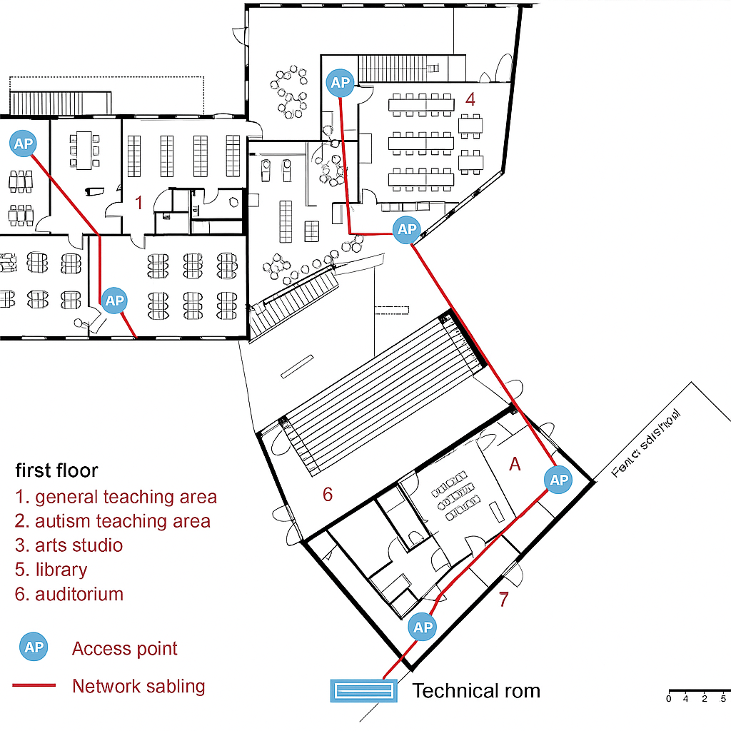
Plantegning med Nettverksoppsett

Slide 3
Teknisk Rom – Plassering og Funksjon
- Plassering ved rom 7 (musikkstudio)
- Enkel fiberinnføring via yttervegg
- Skjermet og lavtrafikkområde
- Nok plass til rack, UPS og switcher
- Sentralt i bygget for kortere kabellengder

Slide 4
Plassering av Access Points (AP)
- Strategisk plassert for jevn dekning og kapasitet
- Takmontert for optimal signaldekning
- Plasseringer:
• Rom 1 (undervisning)
• Rom 4 (realfagslab)
• Rom 5 (bibliotek)
• Rom 6 (auditorium)
• Rom 7 (musikkstudio)

Slide 5
Kabling og Infrastruktur
- Cat6a-kabler fra teknisk rom til hovedsoner
- Ruter kabler via korridorer for enkel montering
- Kabling til:
• AP-punkter
• Brukerområder
• Printere og administrasjon
• Patchpanel og switcher

Slide 6
VLAN-struktur
- VLAN 10: Administrasjon
- VLAN 20: Lærere
- VLAN 30: Elever
- VLAN 40: Trådløst nettverk
- VLAN 50: Infrastruktur og servere
• Bruk router med 802.1Q og ruting mellom VLAN

Slide 7
Anbefalt Utstyrsliste
- PoE+ switch (24 porter, f.eks. UniFi USW-24-POE)
- VLAN-støttet router (f.eks. MikroTik eller UniFi UDM Pro)
- Patchpanel og 19" rackskap
- UPS (f.eks. APC Smart-UPS 1000VA)
- 5 stk Wi-Fi 6 AP (f.eks. UniFi U6-LR)
- Cat6a-kabler, RJ45-kontakter, kabelkanaler

